Slide 1
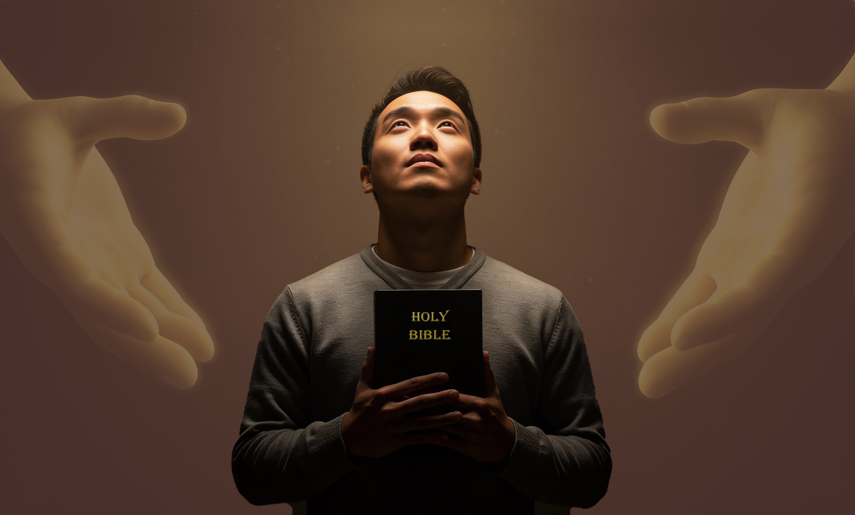
RECONCILIACIÓN Y ESPERANZA
Lección 9 para el 28 de febrero de 2026

Slide 2


2ª de Corintios 5:21
“Al que no tenía pecado, Dios lo hizo pecado por nosotros, para que nosotros llegásemos a ser justicia de Dios en él”

Slide 3


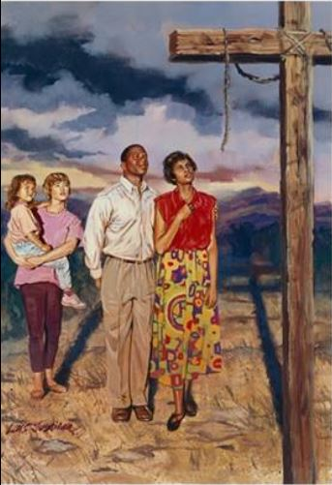
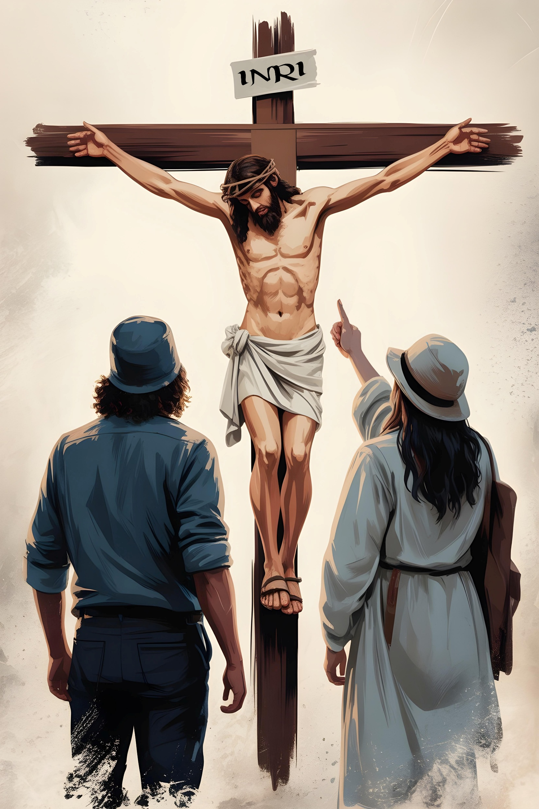
Después de haber indicado que la cruz de Cristo había reconciliado el Cielo y la Tierra (Col. 1:20), Pablo pasa a explicar los efectos prácticos para nosotros de esta reconciliación.
¿Cómo nos ha cambiado? ¿De qué manera había previsto Dios todo esto? ¿Qué podemos hacer para que otros también participen de la reconciliación, y obtengan esperanza?
RECONCILIACIÓN Y ESPERANZA A TRAVÉS DEL EVANGELIO
Los efectos de la reconciliación
De malhechores a santos (Col. 1:21-22)
Fundados y firmes
(Col. 1:23)
La esperanza
Llevando esperanza
(Col.1:24-25)
El misterio de Dios
(Col. 1:26-27)
El poder del evangelio
Anunciando el evangelio (Col. 1:28-29)

Slide 4

LOS EFECTOS DE LA RECONCILIACIÓN

Slide 5

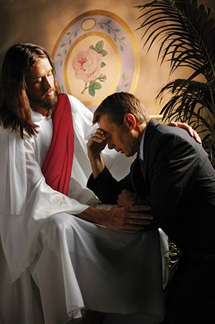
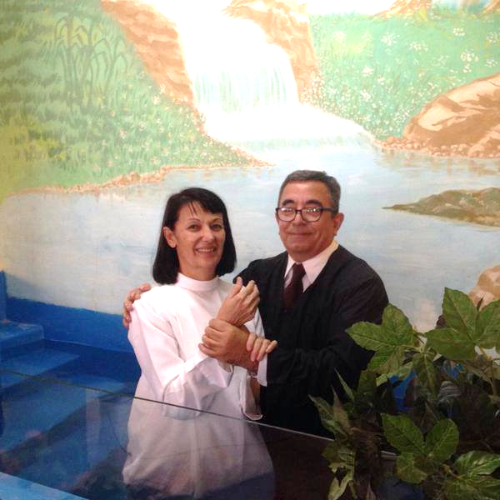
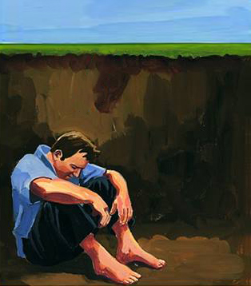
DE MALHECHORES A SANTOS
“Y a vosotros también, que erais en otro tiempo extraños y enemigos en vuestra mente, haciendo malas obras, ahora os ha reconciliado en su cuerpo de carne, por medio de la muerte, para presentaros santos y sin mancha e irreprensibles delante de él” (Colosenses 1:21-22)
La cuestión es sencilla. Vivíamos haciendo lo malo y, por lo tanto, estábamos condenados a la muerte eterna (Ro. 6:23; Ap. 21:8).
Murió en la cruz para pagar el precio de nuestro pecado (Ro. 5:8)
Por la fe, el arrepentimiento y el bautismo, somos liberados de nuestro pecado y estamos sin mancha e irreprensibles ante Dios [justificación] (Ro. 5:10; Col. 1:22)
Por la obra del Espíritu Santo nuestra vida es transformada gradualmente y somos santos ante Dios [santificación] (Ro. 8:1; 2Co. 5:17)
Por nosotros mismos éramos incapaces de cambiar esta situación, o de pagar por nuestra salvación (Sal. 49:7-8).
Pero Dios tenía un gran plan preparado para nosotros:

Slide 6

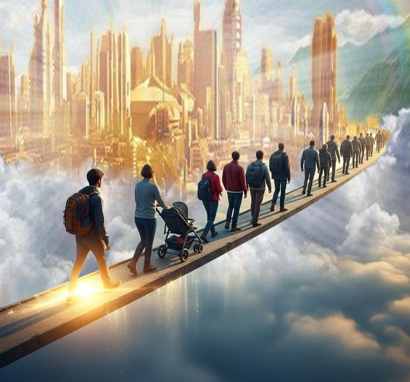
FUNDADOS Y FIRMES
“si en verdad permanecéis fundados y firmes en la fe, y sin moveros de la esperanza del evangelio que habéis oído” (Colosenses 1:23a)
Ya hemos sido justificados, estamos siendo santificados, pero el camino no ha terminado aún. Corremos el riesgo de desviarnos y no llegar a la meta. Por eso, Pablo nos aconseja tres cosas (Col. 1:23a):
Permanecer
Ser persistentes, como Pedro lo fue cuando, tras ser liberado de la cárcel, llamó a la puerta hasta que le abrieron (Hch. 12:11-16)
Estar fundados en la fe
Nuestra fe debe ser sólida, fundada en las verdades que hemos aprendido en la Biblia
Estar firmes en la fe
Debemos ser inamovibles, sin dejar de confiar en ningún momento en la “esperanza del evangelio”

Slide 7

LA ESPERANZA

Slide 8

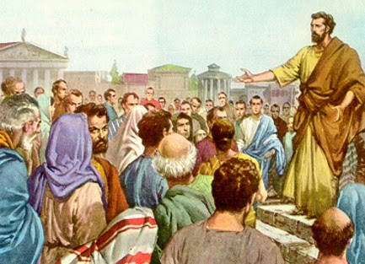

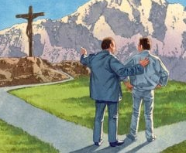
LLEVANDO ESPERANZA
“de la cual fui hecho ministro, según la administración de Dios que me fue dada para con vosotros, para que anuncie cumplidamente la palabra de Dios” (Colosenses 1:25)
Como vimos, el plan de Dios para nuestra salvación se basa en la muerte de Jesús e incluye nuestra justificación y santificación. Pero faltaba algo importante: de algún modo, tenemos que llegar a conocer este plan para poder aceptarlo. Necesitamos que alguien nos lo anuncie.
Aquí es donde interviene “la administración de Dios” [la manera que tiene Dios de ordenar las circunstancias, los pensamientos, las personas, etc.], de la cual Pablo era ministro (Col. 1:25).
Pablo se gozaba en formar parte de este plan, aunque esto implicara aflicciones (Col. 1:24). Desde su arresto en Roma hasta su muerte, escribió, al menos, siete epístolas de las catorce que se conservan en el Nuevo Testamento.
Pablo fue una pieza importante en el plan de Dios, y se gozó por ello. Nosotros también podemos ser parte de este plan al llevar a otros al conocimiento de Cristo. ¡Ése es nuestro gozo!

Slide 9

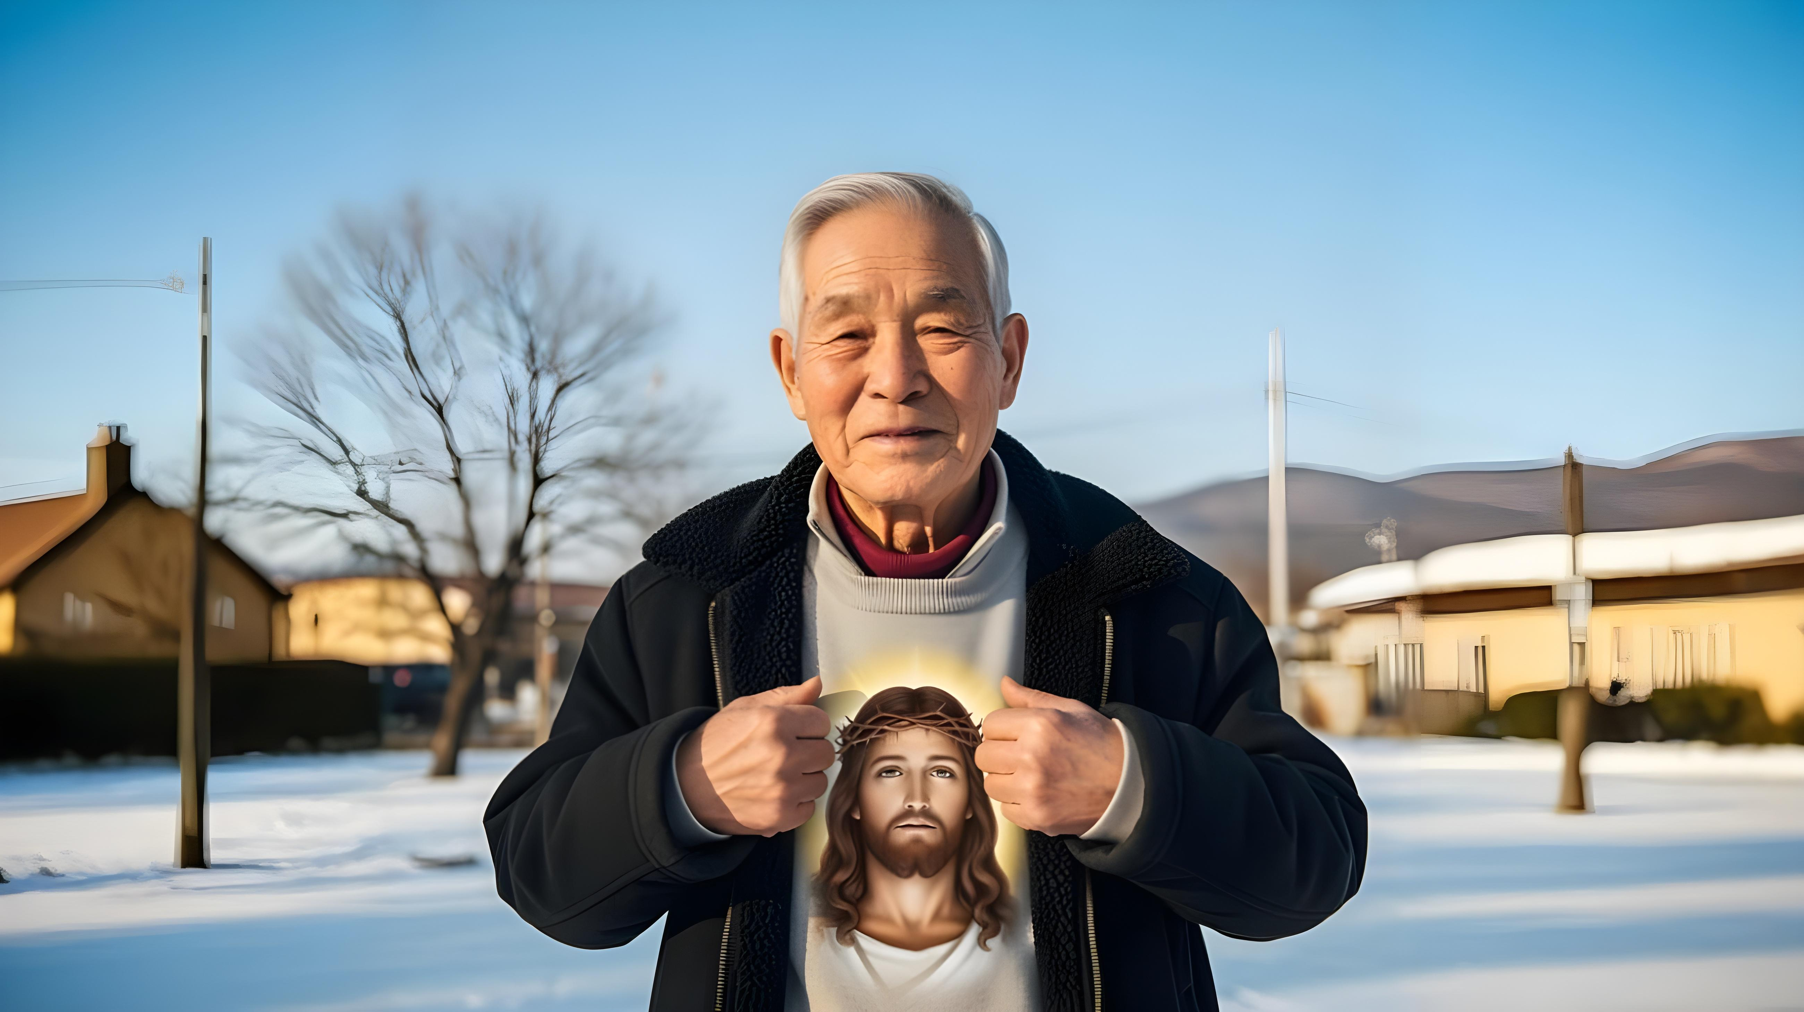
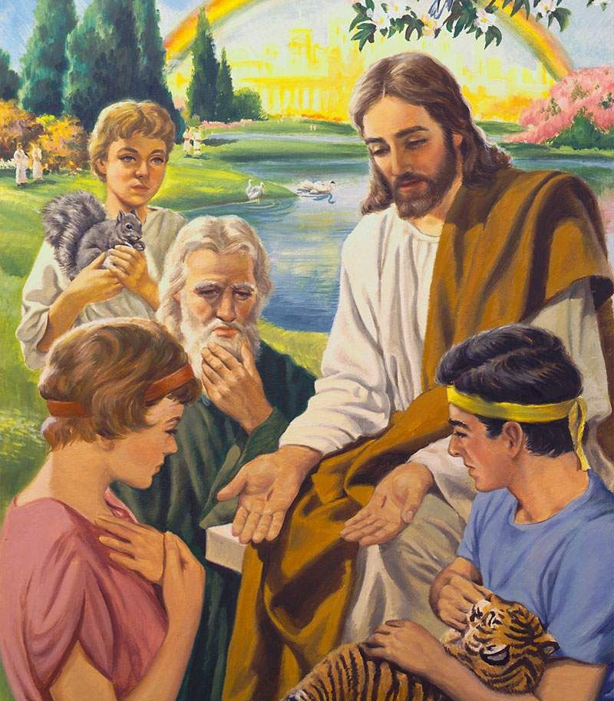

EL MISTERIO DE DIOS
“el misterio que había estado oculto desde los siglos y edades, pero que ahora ha sido manifestado a sus santos” (Colosenses 1:26)
Pablo habla de un misterio que ha sido manifestado a la iglesia después de la resurrección de Cristo (Col. 1:26). Hasta entonces, solo se habían tenido algunas vislumbres. Pero ¿cuál es ese misterio? “Cristo en vosotros, la esperanza de gloria” (Col. 1:27).
Se ideó antes de la fundación del mundo (1P. 1:20)
Se comunicó parcialmente a los ángeles (1P. 1:12)
Se dio una primera vislumbre a Adán y a Eva (Gn. 3:15)
Fue revelándose a los profetas (1P. 1:10-11)
Jesús lo reveló primeramente a los judíos (Mt. 15:24)
Luego, se reveló plenamente a todos los hombres (Col. 1:27)
Aún quedan etapas por cumplir en el desarrollo de este misterio. Ahora vivimos en la esperanza de ser glorificados. ¡Qué cambio! ¡Qué misterio! Personas pecadoras son justificadas, santificadas y glorificadas por la sangre redentora de Jesús. Este misterio seguirá siendo tema de estudio durante toda la eternidad.

Slide 10

EL PODER DEL EVANGELIO

Slide 11

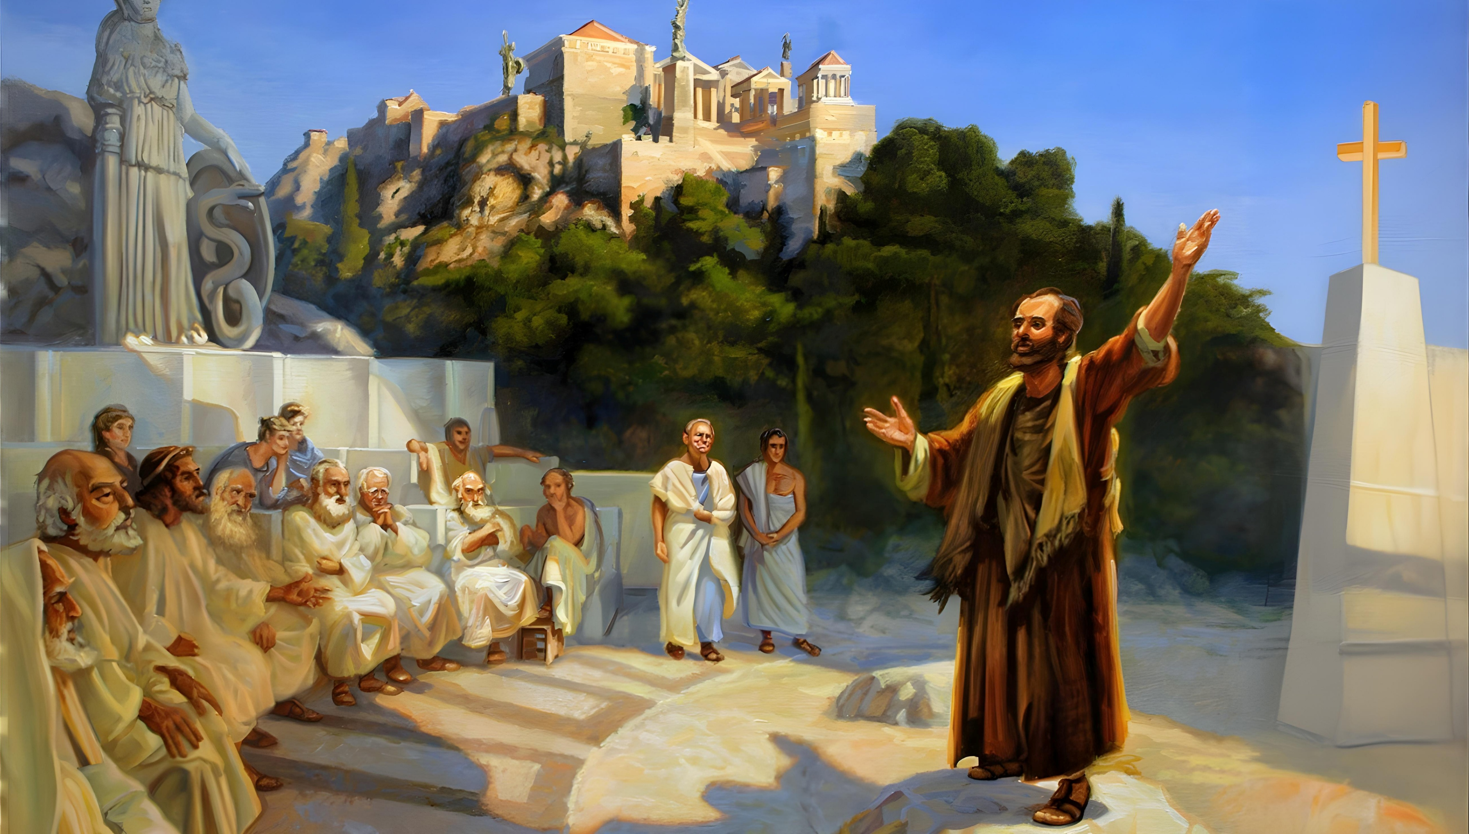
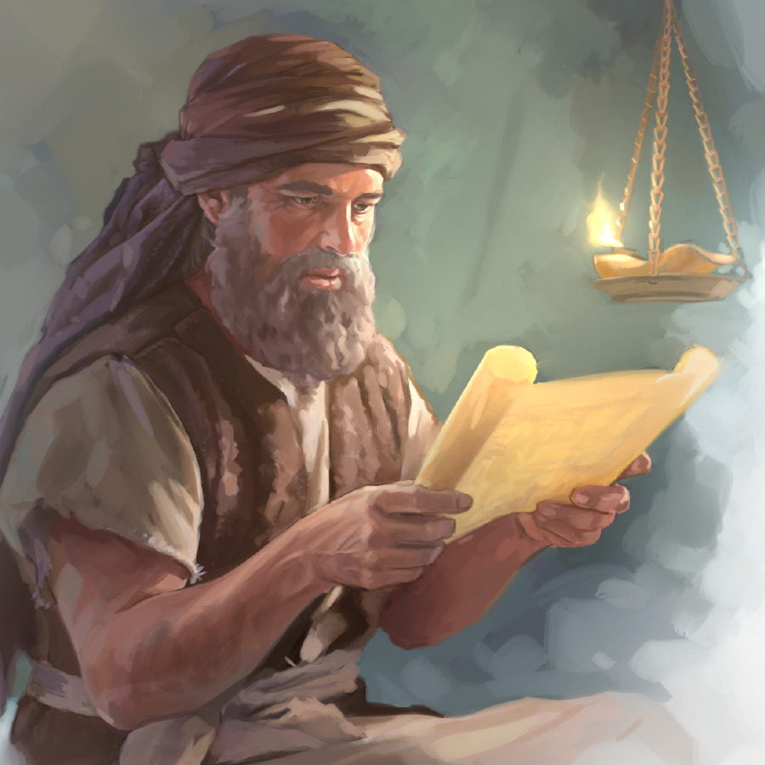
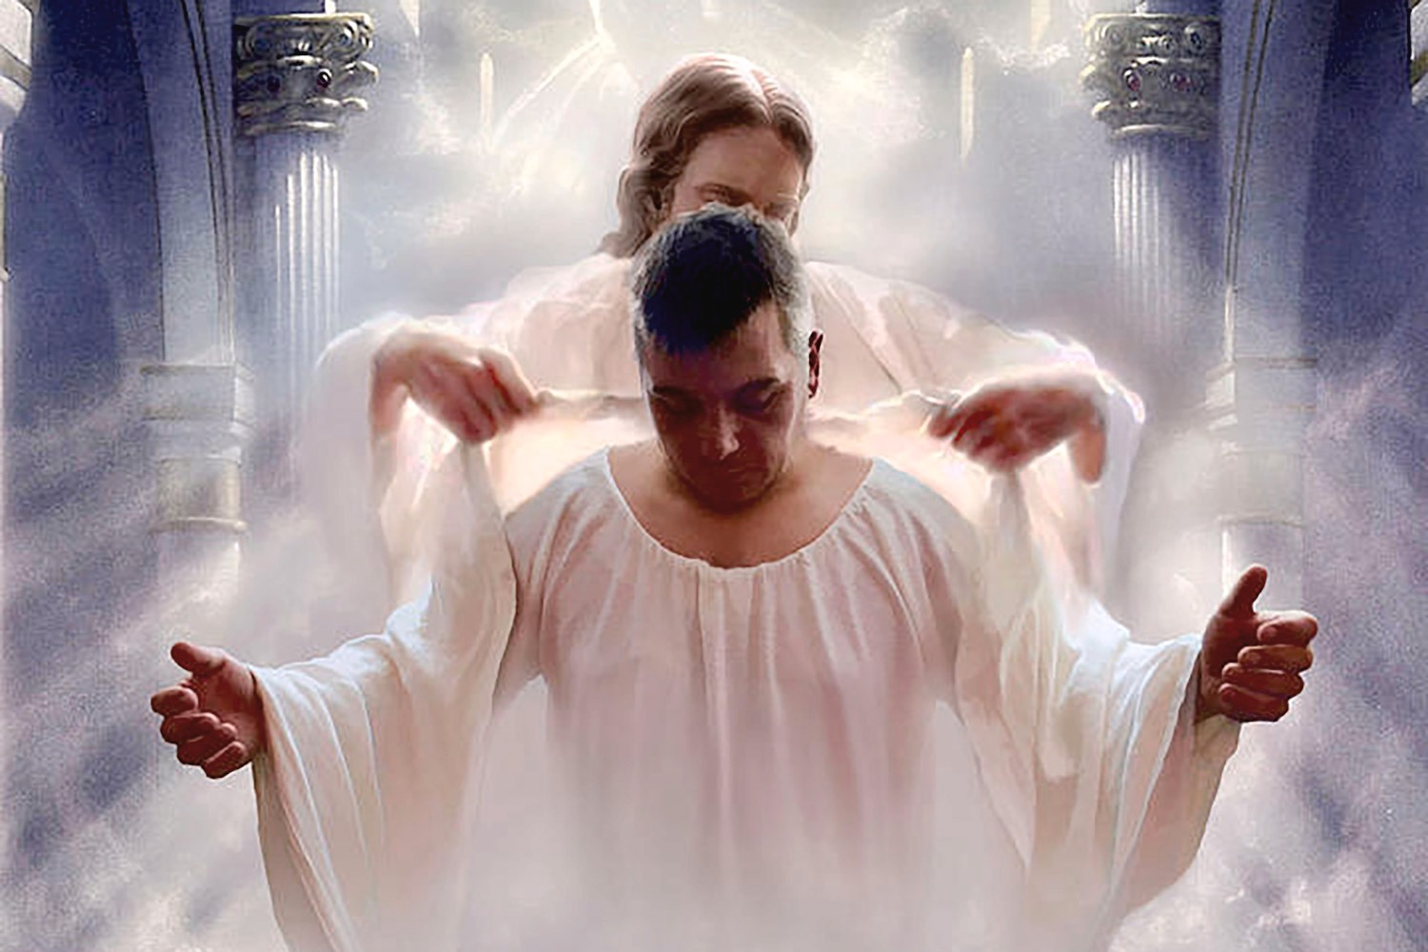
ANUNCIANDO EL EVANGELIO
“a quien anunciamos, amonestando a todo hombre, y enseñando a todo hombre en toda sabiduría, a fin de presentar perfecto en Cristo Jesús a todo hombre” (Colosenses 1:28)
¿Cómo predicaba Pablo el evangelio? El centro de su predicación era Cristo crucificado (1Co. 1:23). Una vez que las personas habían aceptado a Jesús, los amonestaba y enseñaba hasta convertirlos en perfectos (Col. 1:28-29). ¿Cómo lo hacía?
Les exponía la doctrina y práctica cristianas (2Ts. 2:15)
Les advertía de las consecuencias de rechazar el evangelio (Heb. 10:25-29)
Les avisaba sobre los peligros de los falsos maestros (Hch. 20:29-30)
Un momento… ¿convertirlos en perfectos? Además, no solo a unos pocos… ¡“a todo hombre”! (Col. 1:28b).
La palabra griega traducida como “perfecto” (teleios) significa “maduro”, “completo”, “plenamente desarrollado”. A medida que el cristiano crece y se desarrolla espiritualmente, percibe mejor la profundidad de la Ley de Dios, y pone su vida de acuerdo con sus requerimientos. Nuestra meta es, pues, ser perfectos en Cristo Jesús.

Slide 12

“Contemplando al Redentor crucificado, comprendemos más plenamente la magnitud y el significado del sacrificio hecho por la Majestad del cielo. El plan de salvación queda glorificado delante de nosotros, y el pensamiento del Calvario despierta emociones vivas y sagradas en nuestro corazón. Habrá alabanza a Dios y al Cordero en nuestro corazón y en nuestros labios; porque el orgullo y la adoración del yo no pueden florecer en el alma que mantiene frescas en su memoria las escenas del Calvario”
E. G. W. (El Deseado de todas las gentes, pág. 616)

